Slide 1

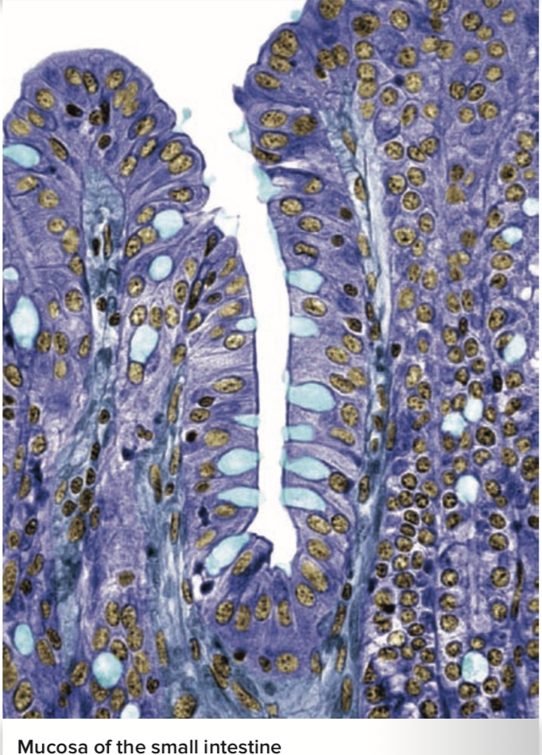
Асқорыту жүйесі
Al-Farabi Kazakh National University
Higher School of Medicine
Асқазан.
Бауыр, өт қабы, ұйқы безі
Copyright © The McGraw-Hill Companies, Inc. Permission required for reproduction or display. Figure from: Saladin, Anatomy & Physiology, McGraw Hill, 2018

Slide 2
II бөлім

Slide 3
НӘТИЖЕЛЕРДІ ОҚЫТУ
Сабақ нәтижесінде сіз:
асқазанның жалпы және микроскопиялық анатомиясын сипаттаңыз;
асқазанның шырышты қабығындағы эпителий жасушаларының әр түрінің қызметін көрсетіңіз;
асқазанның секрециясын анықтап, олардың қызметтерін айту;
асқазанның тұз қышқылы мен пепсинді қалай шығаратынын түсіндіріңіз;
асқазанның тағамға жиырылу реакциясын сипаттаңыз;
асқазан жұмысының үш фазасын және асқазанның белсенділігі қалай тежелетінін сипаттаңыз.
бауырдың, өт қабының, өт жолдары жүйесінің және ұйқы безінің жалпы және микроскопиялық анатомиясын сипаттаңыз;
бауырдың, өт қабының және ұйқы безінің ас қорыту секрециялары мен қызметтерін сипаттаңыз;
гормондардың бауыр мен ұйқы безі секрециясын қалай реттейтінін түсіндіріңіз.
Al-Farabi Kazakh National University
Higher School of Medicine

Slide 4
Медициналық терминдер
chyme [juice ] – қышқыл, сорпа немесе жартылай сіңірілген тағамның қоспасы, ас қорыту көбіне химия аш ішекке өткеннен кейін пайда болады.
antrum [cavity] –асқазанның пилорикалық бөлігінің шұңқыр тәрізді бөлігі.
pylorus [gatekeeper]– асқазанның аяқталуы, бұл он екі елі ішекке тар жол.
gastric rugae [folds, creases]–ұзын бойлы әжімдер
Al-Farabi Kazakh National University
Higher School of Medicine

Slide 5
Асқазан
Орналасуы - диафрагмаға қарағанда сол жақ жоғарғы іш қуысы
аз және үлкен қисықтық
функциялары - тағамды сақтау органы, тамақ бөлшектерін механикалық түрде бөлшектейді, тамақты сұйылтады, ақуыз бен майдың химиялық қорытылуын бастайды

Slide 6
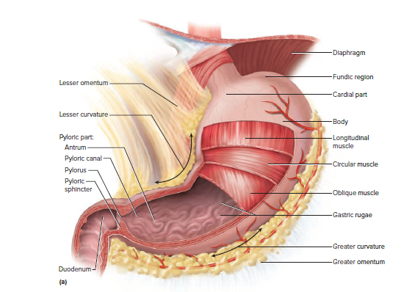
Асқазанның жалпы анатомиясы

Slide 7

Асқазанның жалпы анатомиясы
  Төрт аймақтан тұрады:
    Жүрек аймағы (cardia)
    түпкі аймағы (fundus)
    денесі (corpus)
    Пилорикалық аймақ
    - Шұңқыр тәрізді антрумға бөлінеді.
      Пилорлық канал
      пилорус
  пилорикалық (gastroduodenal) сфинктер
Құрылымы мен қызметін сипаттаңыз

Slide 8
Иннервациясы
  - Вагустан шыққан парасимпатикалық талшықтар
  целиак ганглиясындағы симпатикалық талшықтар
Қанайналымы
целиак діңінің (celiac trunk) бұтақтарымен қанмен қамтамасыз етілген асқазан мен ішектен шыққан барлық қан бауыр порталының айналымына (hepatic portal circulation) түсіп, жүрекке оралмас бұрын бауыр арқылы сүзіледі

Slide 9
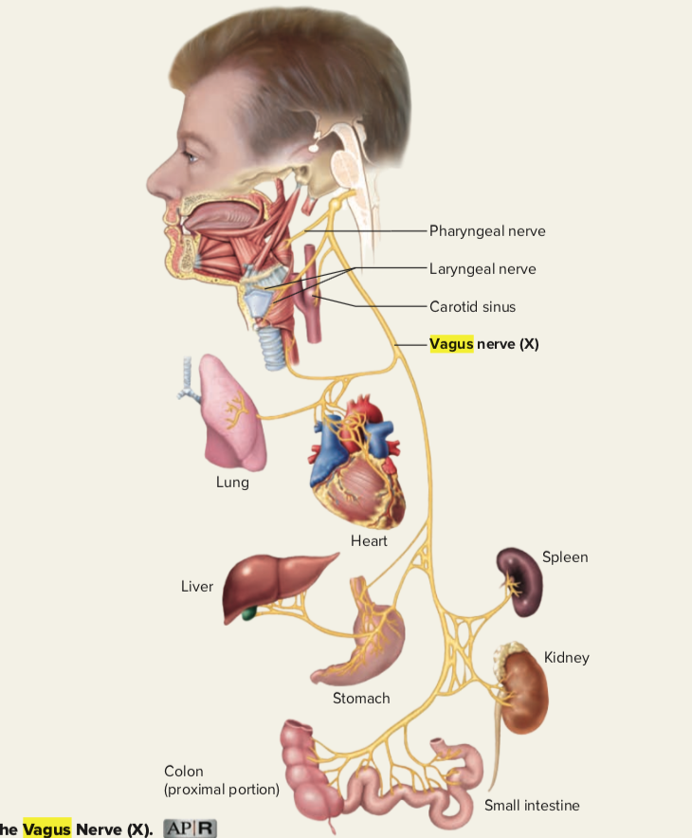
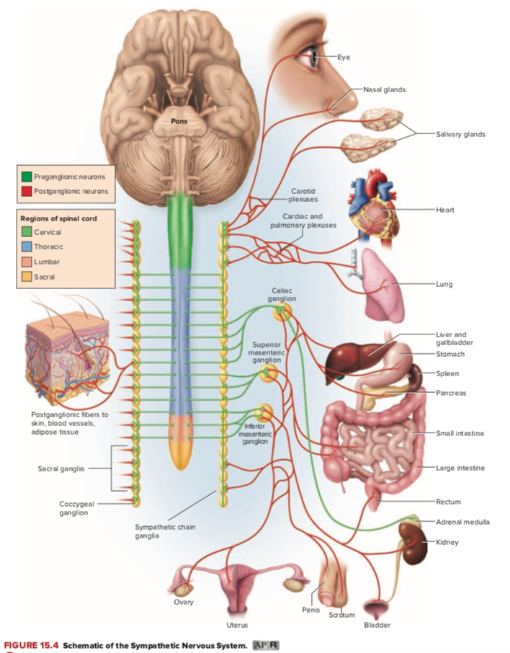
Асқазанның иннервациясы
Copyright © The McGraw-Hill Companies, Inc. Permission required for reproduction or display. Figure from: Saladin, Anatomy & Physiology, McGraw Hill, 2018

Slide 10
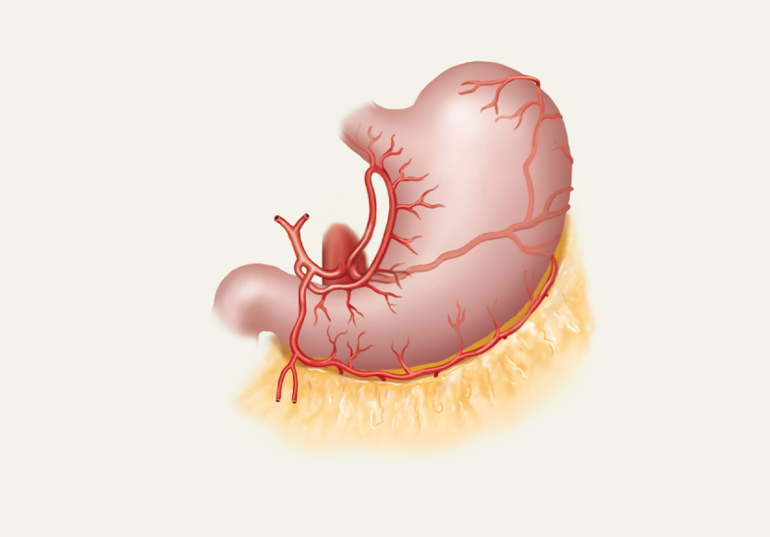
Асқазанның қанмен қамтамасыз етілуі
Copyright © The McGraw-Hill Companies, Inc. Permission required for reproduction or display. Figure from: Saladin, Anatomy & Physiology, McGraw Hill, 2018
Left gastric a.
Short
gastric a.
Splenic a.
Right gastric a.
Gastroduodenal a.
Left gastro-
omental a.
Right gastro-
omental a.
(b) Celiac circulation to the stomach

Slide 11
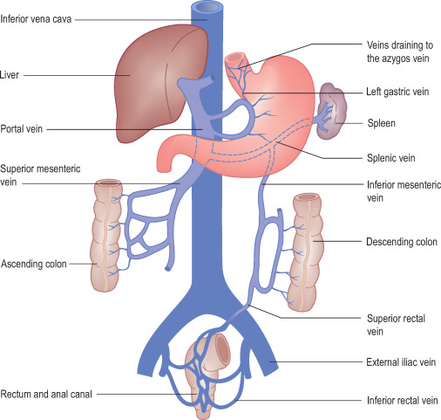
Асқазанның қанайналымы
Copyright © The McGraw-Hill Companies, Inc. Permission required for reproduction or display. Figure from: Saladin, Anatomy & Physiology, McGraw Hill, 2018

Slide 12
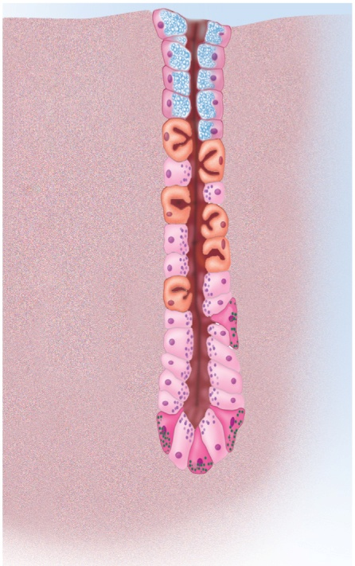
Асқазан бездерінің жасушалары
Шырышты жасушалар (mucous cells) –шырыш бөледі.
жүрек және пилориялық бездерде басым
асқазан бездерінде, шырышты мойын жасушалары деп аталады, өйткені олар бездің мойнында шоғырланған
Регенеративті жасушалар – шұңқырдың түбінде және бездің мойнында кездеседі
- тез бөлініп, өлетін жасушалардың орнын басатын жаңа жасушалардың үздіксіз қорын жасайды.
Париетальды жасушалар – көбінесе көбінесе бездің жоғарғы жартысында кездеседі
тұз қышқылын (HCl), ішкі факторды және грелин деп аталатын аштық гормонын бөледі
бас жасушалар - ең көп асқазан липазы мен пепсиногенді бөліп шығарады
асқазан бездерінің төменгі жартысында басым, пилорикалық және жүрек бездерінде жоқ
энтероэндокриндік жасушалар - бездің төменгі жағында шоғырланған
ас қорытуды реттейтін гормондар мен паракриндік хабаршыларды шығарады
Copyright © The McGraw-Hill Companies, Inc. Permission required for reproduction or display. Figure from: Saladin, Anatomy & Physiology, McGraw Hill, 2018
Mucous neck cell
Parietal cell
Chief cell
G cell
(c) Gastric gland
Figure 25.13c

Slide 13
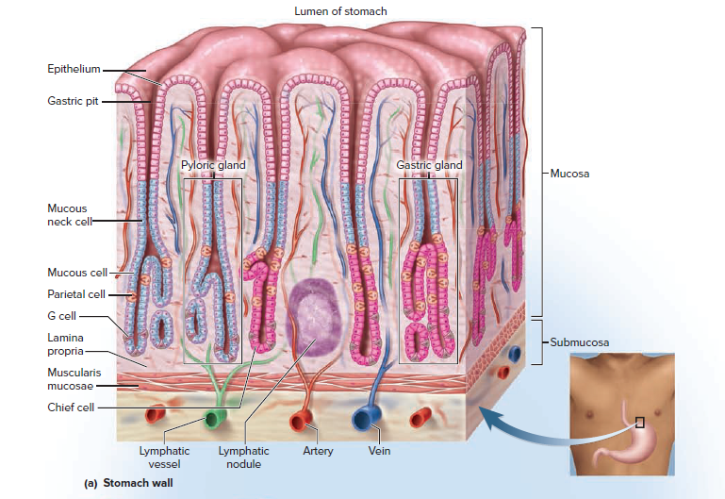
Асқазан қабырғасының шырышты қабаты

Slide 14
Шағын кейс #1 – Асқазан жарасы
Гарольд, елу сегіз жастағы азық-түлік дүкенінің менеджері, жақында түн ортасында іштің ауыруымен оянды. Бұл аптасына бірнеше түн болатын. Сондай-ақ, түстен кейін ол кездейсоқ ыңғайсыздықты сезінді. Гарольд дәрігермен кездесуді жоспарлауға шешім қабылдады.
Дәрігер Гарольд оның белгілерін сипаттаған кезде тыңдады, содан кейін Гарольдқа бірнеше сұрақтар қойды. Ол Гарольдтың тәбеті бастан өткерген ауырсыну салдарынан және тамақ ішкен ауырсыну үшін жауапты болуы мүмкін деген қорқыныштың салдарынан болғанын атап өтті. Әйтпесе, Гарольд жақсы сияқты көрінді.

Slide 15
ішкі дәрігерлерге мамандандырылған және Гарольд эндоскопия деп аталатын процедураны тағайындаған. Эндоскопия сол аптаның соңында ауруханада жасалды. Процедура барысында ұзын, жіңішке түтік Гарольдтың аузына салынып, оның ас қорыту жолына бағытталды. Түтікшенің ұшы жарық көзі мен кішкентай камерамен жабдықталған, бұл дәрігерге Гарольдтың асқазанын бақылауға мүмкіндік береді. Эндоскоп дәрігерге қажет болған жағдайда Гарольдтың асқазан қабығынан кішкене тіндік үлгіні алу үшін қолдана алатын тырнақ тәрізді шағын құрылыммен жабдықталған.
Эндоскопияда Гарольдта асқазан жарасы бар екендігі анықталды. Алаңнан алынған тіндік үлгінің анализі Гарольдта Helicobacter pylori бактериялары қоздырған инфекция болғанын көрсетті. Эндоскопияны жасаған дәрігер Гарольдқа екі түрлі антибиотикке рецепттер және асқазан қышқылының бөлінуін төмендететін дәрі берді. Дәрігер Гарольдқа тағы 6 ай ішінде басқа эндоскопиялық процедураны тағайындауды тапсырды.
Шағын кейс #1 – Асқазан жарасы

Slide 16
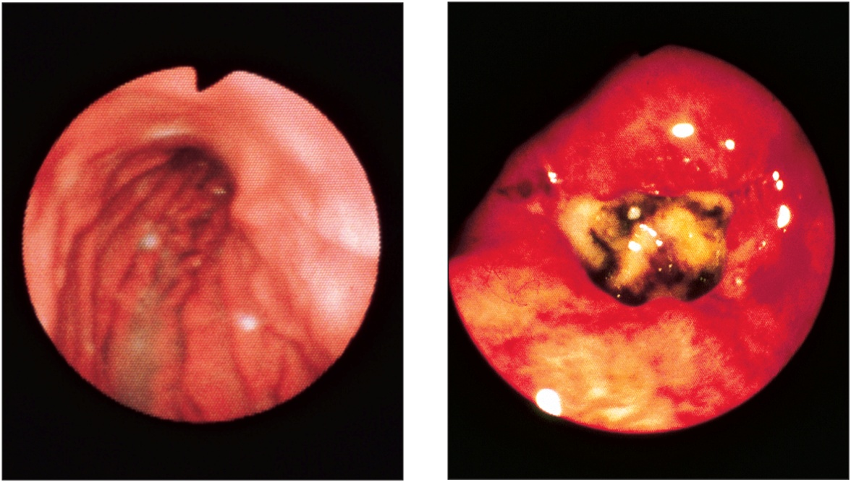
Қалыпты шырышты қабат және асқазан жарасы
Copyright © The McGraw-Hill Companies, Inc. Permission required for reproduction or display. Figure from: Saladin, Anatomy & Physiology, McGraw Hill, 2018
Figure 25.16 a-b
қышқылға төзімді бактерия -Helicobacter pylori.
(a) Normal
(b) Peptic ulcer
CNR/SPL/Photo Researchers, Inc.

Slide 17
Тексеру
Сұрақтар
1. Асқазан сөлінің келесі компоненттерінің қызметтерін сипаттаңыз.
Тұз қышқылы
Пепсиноген
Пепсин
Ішкі фактор
Асқазанның липазы
Химиялық хабаршылар
Al-Farabi Kazakh National University
Higher School of Medicine

Slide 18
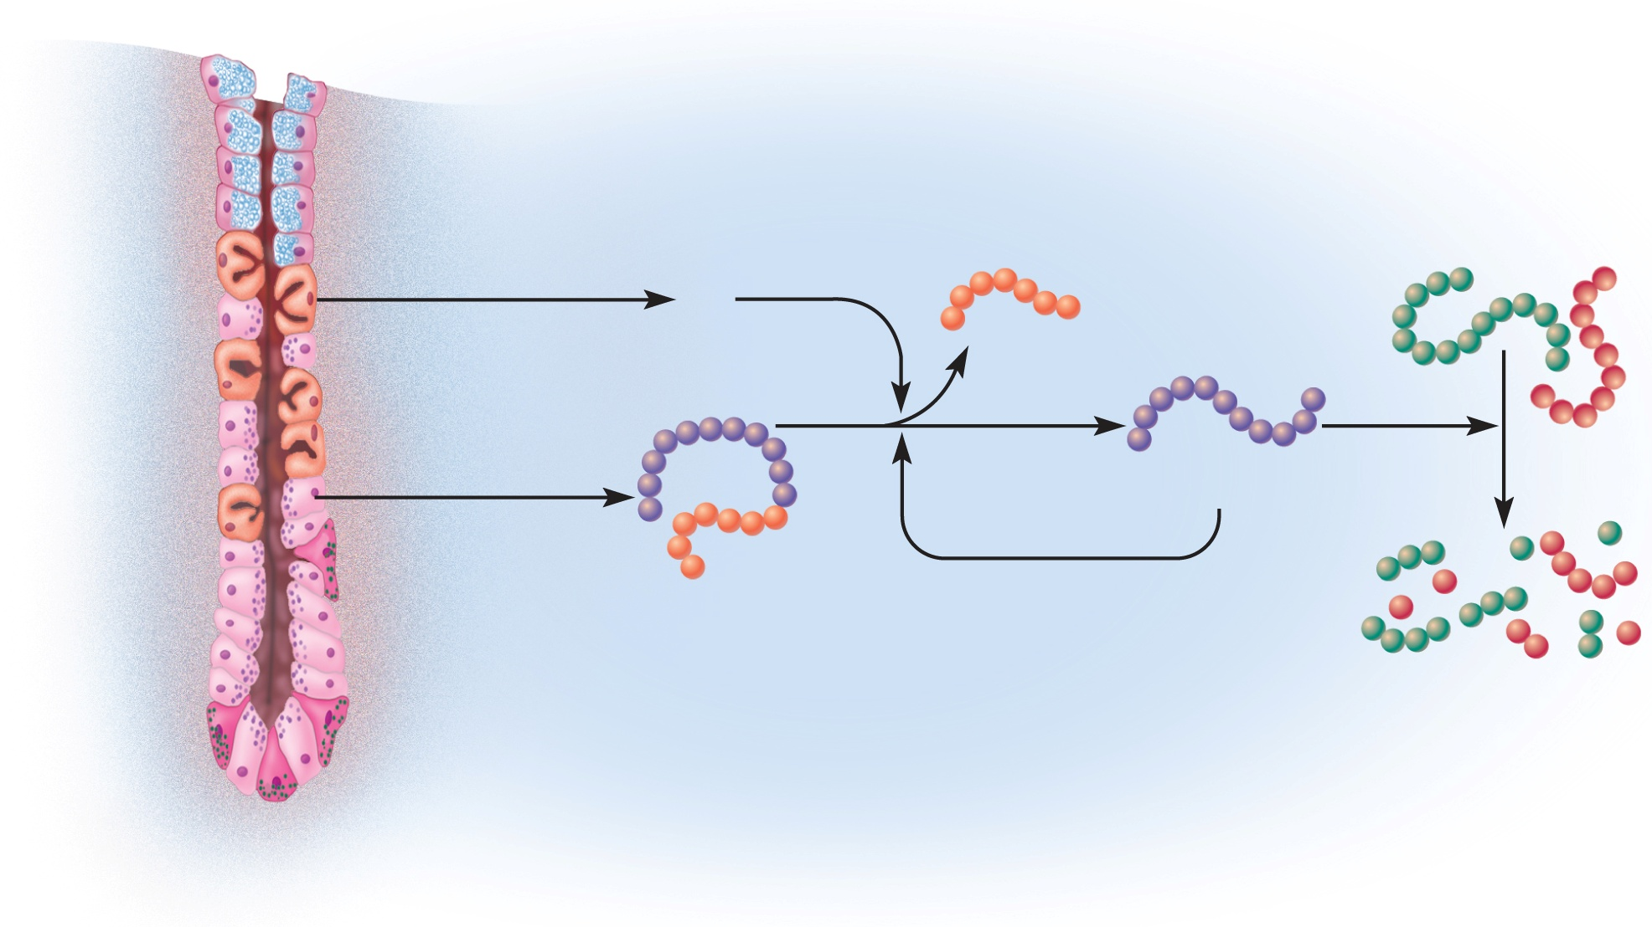
Пепсиннің өндірілуі және әсері
Copyright © The McGraw-Hill Companies, Inc. Permission required for reproduction or display. Figure from: Saladin, Anatomy & Physiology, McGraw Hill, 2018
Parietal cell
Removed
peptide
Dietary
proteins
HCl
Pepsin
(active enzyme)
Chief cell
Pepsinogen
(zymogen)
Partially digested
protein
Gastric gland
Figure 25.15

Slide 19
Асқазанның моторикасы(қозғалғыштығы)
тамақты жұту
жұтқыншақтағы механорецепторлар
медулла облонгата.
Асқазанның кезбе жүйкесі.
рецептивті-релаксациялық жауап
бұлшықеттің сыртқы қабатының бойлық қабатында кардиостимулятор жасушалары басқаратын перистальтикалық жиырылу ырғағы

Slide 20
Асқорыту және сіңіру
сілекей және асқазан ферменттері ақуызды және асқазандағы аз мөлшерде крахмал мен майды сіңіреді
көптеген асқорыту және барлық дерлік сіңу тамақ аш ішекке өткеннен кейін пайда болады
асқазан ешқандай қоректік заттарды сіңірмейді
- аспирин
- кейбір липидтерде еритін дәрілер

Slide 21
Тексеру
Сұрақтар
2. Неліктен асқазан сөлінің компоненттері H. pylori инфекциясы болмаған кезде асқазанның қабырғаларын зақымдамайды?
Al-Farabi Kazakh National University
Higher School of Medicine

Slide 22
ТЕКСЕРУ
Сұрақтар
3. Неліктен бактериялардың көптеген түрлерінде жаралар пайда болмайды?
Al-Farabi Kazakh National University
Higher School of Medicine

Slide 23
Асқазанның қорғану қабаттары
қалыпты асқазанның үш түрлі қабаты қышқыл және ферментативті ортадан қорғайды
шырышты қабат(mucous coat ) - қою, сілтілі жоғары шырыш қышқыл мен ферменттердің әсеріне қарсы тұрады
тығыз түйісулер(tight junctions ) - эпителий жасушалары арасындағы асқазан сөлінің олардың арасында ағып кетуіне және ламина проприасының дәнекер тінін сіңіруге жол бермейді.
эпителий жасушасын ауыстыру(epithelial cell replacement ) - асқазан эпителий жасушалары 3-тен 6 күнге дейін ғана өмір сүреді
хиумға кіріп, тағаммен қорытылды
асқазан шұңқырларындағы жасушалардың бөлінуімен тез ауыстырылады

Slide 24
Асқазан қызметінің реттелуі
Жүйке және эндокриндік жүйелер
тамақ ішкен кезде асқазан секрециясын және қозғалғыштығын жоғарылату
асқазанды босатқанда басу.
асқазан белсенділігі үш фазаға бөлінеді:
цефалалық фаза - асқазанды ми басқарады
асқазан фазасы - асқазан өзін-өзі басқарады
ішек фазасы - асқазанды ішек басқарады

Slide 25
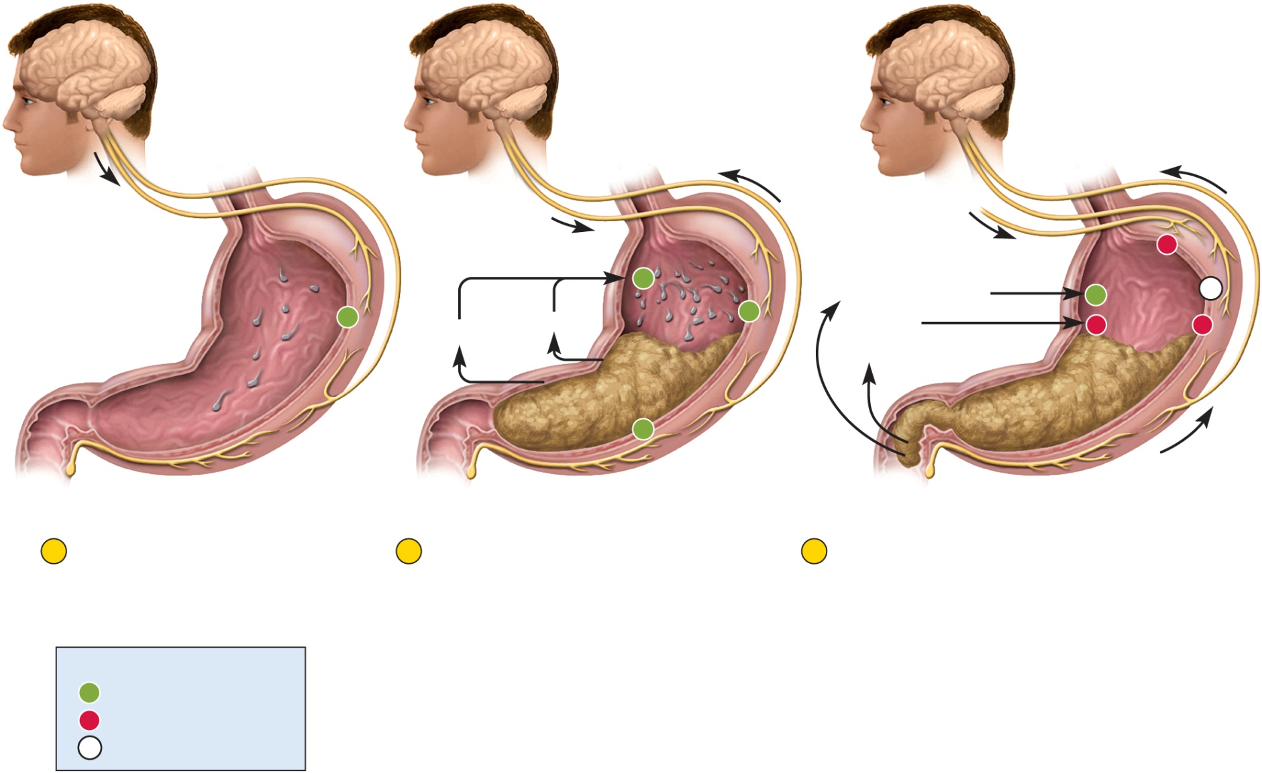
Асқазан қызметінің реттелуі
Copyright © The McGraw-Hill Companies, Inc. Permission required for reproduction or display. Figure from: Saladin, Anatomy & Physiology, McGraw Hill, 2018
Sensory and
mental input
Long (vagovagal) reflex:
Sensory fibers
Motor fibers
Vagus nerve
Vagus nerve
Vagus nerve
Sympathetic nerve
–
+
Intestinal gastrin
+
0
+
Histamine
+
Secretin
and CCK
–
–
Gastrin
+
Short
(myenteric)
reflex
Enterogastric
reflex
1
Cephalic phase
Vagus nerve stimulates
gastric secretion even
before food is swallowed.
2
Gastric phase
Food stretches the stomach and
activates myenteric and
vagovagal reflexes. These
reflexes stimulate gastric
secretion. Histamine and gastrin
also stimulate acid and enzyme
3
Intestinal phase
Intestinal gastrin briefly stimulates the
stomach, but then secretin, CCK, and the
enterogastric reflex inhibit gastric secretion
and motility while the duodenum processes
the chyme already in it. Sympathetic nerve
fibers suppress gastric activity, while vagal
(parasympathetic) stimulation of the
stomach is now inhibited.
Key
+
Stimulation
–
Inhibition
0
Reduced or no effect
Figure 25.17

Slide 26
Асқазан қызметінің реттелуі
Цефалық фаза
  Асқазан иіске, дәмге немесе тағам туралы ойға жауап береді(реагирует)
  Сенсорлық және ментальды импульстар гипоталамуста жинақталып, аралық миға medulla oblongata сигнал береді.
  Аралық мидан шыққан кезбе нерв талшықтары асқазанның ішек жүйке жүйесін ынталандырады
  өз кезегінде, асқазан секрециясын ынталандырады

Slide 27
Асқазан қызметінің реттелуі
  Асқазан фазасы
  жұтылған тамақ пен жартылай қорытылған ақуыз асқазан белсенділігін белсендіретін кезең
  асқазан секрециясының үштен екісі осы фазада болады
  жұтылған тағам асқазанның белсенділігін екі жолмен ынталандырады:
    Асқазанды созу арқылы
      миентерлік жүйке плексусы арқылы қозғалатын қысқа рефлексті белсендіреді
      кезбе нервтері мен ми бағанасы арқылы қозғалатын ұзақ рефлексті белсендіреді
      ның құрамындағы рН жоғарылату арқылы
  асқазан секрециясы үш химиялық заттармен ынталандырылады:
    ацетилхолин (ACh) - екі рефлекстің парасимпатикалық жүйке талшықтарымен бөлінеді
    гистамин - асқазан бездеріндегі энтероэндокриндік жасушалардан паракриндік секреция
    гастрин - энтероэндокриндік G жасушалары пилорлық бездерде түзілетін гормон

Slide 28
Асқазан қызметінің реттелуі
Интестинальды фаза
  он екі елі ішектің келген химияға жауап беретін және гормондар мен жүйке рефлекстері арқылы асқазан белсенділігін қалыпқа келтіретін кезең
  он екі елі ішек бастапқыда асқазан секрециясын күшейтеді, бірақ көп ұзамай оны тежейді
    он екі елі ішектің созылуы асқазанды ынталандыратын ваговагальды рефлексті
    Химдегі пептидтер мен амин қышқылдары он екі елі ішектің G жасушаларын асқазанды одан әрі қоздыратын гастрин бөліп шығаруды ынталандырады

Slide 29
Асқазан қызметінің реттелуі
    Энтерогастральды рефлекс - он екі елі ішек жүйке жүйесі арқылы асқазанға тежегіш сигналдар жібереді және медулла облонгатаға сигнал береді - он екі елі ішектегі қышқыл және жартылай сіңірілген майлар
    вагальды ядроларды тежейді - асқазанның вагальды стимуляциясын төмендетеді
    симпатикалық нейрондарды ынталандыру - ингибиторлық сигналдарды асқазанға жібереді
    химус сонымен қатар он екі елі ішектің энтероэндокриндік жасушаларын секретин мен холецистокининді бөліп шығаруды ынталандырады
    олар ұйқы безі мен өт қабын ынталандырады
    сонымен қатар асқазан секрециясын басады
    пилориялық сфинктер он екі елі ішекке кіретін химусты шектеу үшін тығыз қысылады
    он екі елі ішекке химияда жұмыс істеуге уақыт береді
    энтероэндокриндік жасушалар глюкозаға тәуелді инсулинотропты пептидті (GIP) бастапқыда гастринді тежейтін пептид деп атайды
    ащы ішекке сіңетін қоректік заттарды өңдеуге дайындық кезінде инсулин секрециясын ынталандырады

Slide 30
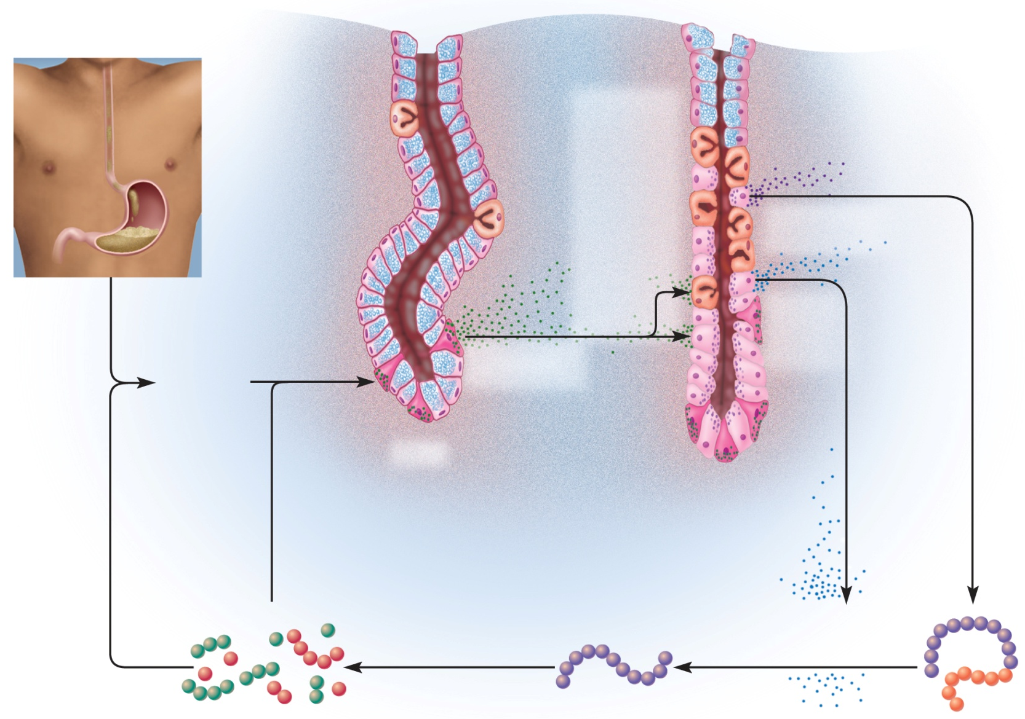
Оң кері байланыс- асқазан секрециясы
Copyright © The McGraw-Hill Companies, Inc. Permission required for reproduction or display. Figure from: Saladin, Anatomy & Physiology, McGraw Hill, 2018
Pyloric gland
Gastric gland
Figure 25.18
Mucous cell
Parietal cell
Chief cell
Gastrin
stimulates
chief cells
and
parietal
cells
Chief cells secrete
pepsinogen
Ingested food
buffers
stomach acid
Parietal
cells
secrete
HCI
Elevated pH
stimulates
G cells
G cells secrete
gastrin
G cell
Oligopeptides
and amino
acids buffer
stomach acid
Oligopeptides
directly
stimulate
G cells
Pepsin digests
dietary protein
HCI converts
pepsinogen
to pepsin
Partially digested protein
Pepsin (active enzyme)
HCI
Pepsinogen
(zymogen)

Slide 31
Бауыр, өт қабы және ұйқы безі
Аш ішек химусты асқазаннан алады
Сонымен қатар, бауыр мен ұйқы безінен бөлінетін секрециялар асқазан мен аш ішектің түйіскен жеріне ас қорыту жолына түседі.
секрециялар аш ішектің ас қорыту процесі үшін өте маңызды

Slide 32
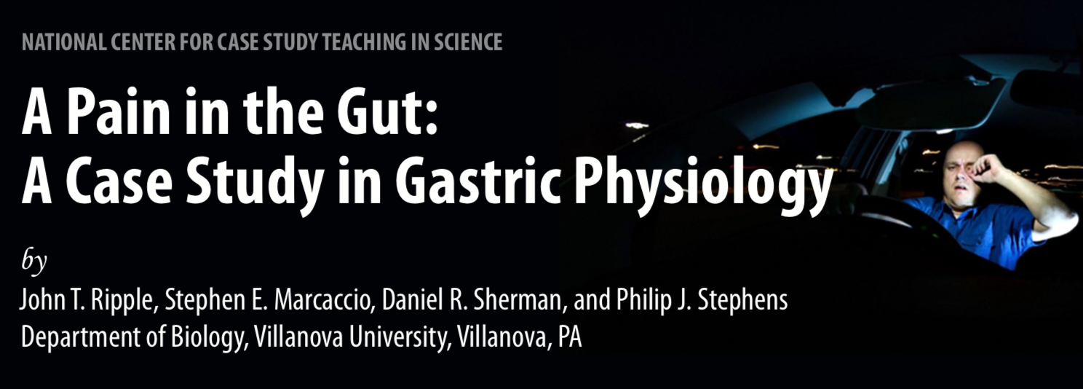
Фрэнк ұзақ жұмысынан кейін үйіне машинамен келе жатты. Кеш болды және ол қараңғыда көліктердің көптігімен жүру кезінде қиындықтарға тап болды. Ол айналма жолмен жүруге мәжбүр болды және шаршағанын сезді, сондықтан содадан тағы бір жұтты. «Мен қант пен кофеин болмаса не істер едім?» - деді ол өз-өзіне күбірлеп.
Фрэнк, мүмкін, оның қолдары дірілдей бастағанын байқап, машинаны тоқтату керек екенін түсінді, бірақ ол бәрібір жалғастыра берді. Бұрышты дөңгелете отырып, ол жолға назар аудара алмай қиналғанын түсінді. Ол бұлдырлықты жыпылықтатқысы келіп, басын шайқады, бірақ бәрі өзгерген жоқ. Бір сәтте көлік жолдан тайып, ағашты қағып кетті.
«Бұл не болды?» - деп айқайлады Фрэнк түнгі эфирге.

Slide 33
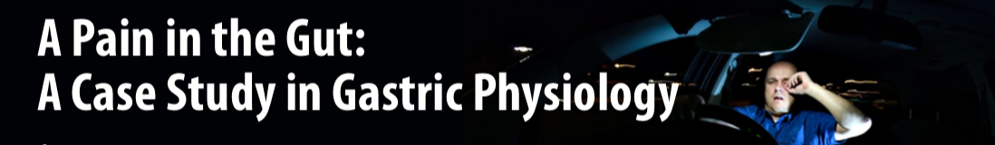
Ол көліктен тез түсіп, өзін тексерді. Апаттың есеңгіреуінен басқа Фрэнк бәрі жақсы сияқты. Ол ұялы телефонын алып, әйелі Стейсиді шақырып алып, оны алып кетуге шақырды. Содан кейін ол полиция туралы және оның сақтандыру агентіне жазатайым оқиға туралы хабарлау үшін телефон соқты.
Оның әйелі шамамен бір сағаттан кейін келді және полиция машинасында отырған Фрэнкті көргенде қатты алаңдаған сияқты болды.
«Неге ауруханаға бармайсың?» - деп айқайлады Стейси. -Сен тағы ішіп отырдың ба? «Мен жақсымын, жоқ, мен ішпеген едім. Маған сенбесеңіз, сержант Эверсманмен тексеріңіз. Мен зейінімді жоғалттым; бұл ұзақ күн болды, менің көзқарасым сәл қалды. Бұл тым көп стресс. Өтінемін, мен жай ғана үйге барғым келеді ».
Олар үйге қарай жол тартады, бірақ Стейси Фрэнкке ауруханаға бару туралы өтініш білдірді.

Slide 34
ТЕКСЕРУ
Сұрақтар
Фрэнктің физикалық мәселелерін тізімдеңіз.
2. Сіздің ойыңызша, Фрэнктің көру қабілетінің бұлыңғырлығы неде?
3. Жоғарыда келтірілген физикалық проблемаларды ескере отырып, сіз Фрэнктің жағдайы туралы не ойлайсыз?
Al-Farabi Kazakh National University
Higher School of Medicine

Slide 35
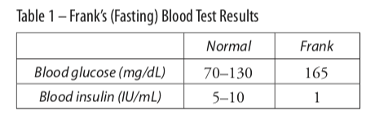
Медбике кіріп, дәрігерге қан анализінің нәтижелерін берді.
«Бірдеңе болды ма?» - деп сұрады Фрэнк. «Сіздің қаныңыздағы глюкозаның мөлшері қалыптыдан жоғары. Сіз бүгін таңертең қан анализі алдында ішпегеніңізге сенімдісіз бе? » Фрэнк басын шайқады.
«Мен алаңдаймын, өйткені апат болғаннан бері 12 сағаттан астам уақыт өтті және сіздің қандағы глюкозаңыз жоғарылаған. Сіз кәмпиттерді жеп, содасын ішкеннен кейін не болғанын ойлағымда келмейді. Сіздің денеңіз артық глюкозаны сорбитке айналдыра алады; мүмкін сіз оны қант спирті деп атаған шығарсыз. Қалай болғанда да, сорбит көздің линзасында жиналады және бұл сіздің бұлыңғыр көріністі түсіндіре алады, өйткені ол линзаның талшықтарына суды тартып, оларды ісіндіреді. Бұл линзаның пішінін өзгертетіндіктен, бұл сіздің көру қабілетіңізге әсер етуі мүмкін, ал болашақта линзаны мөлдір етпеуі және катаракта түзуі мүмкін ». ………

Slide 36
ТЕКСЕРУ
Сұрақтар
1. Қандағы глюкозаның төмендеуіне қандай гормон жауапты? Бұл гормонды қандай без бөліп шығарады?
Al-Farabi Kazakh National University
Higher School of Medicine

Slide 37
Ұйқы безі
асқазанның үлкен иіндісінің артында тұрған губкатәрізді ретроперитональды без
Ұзындығы 12-ден 15 см-ге дейін, ал қалыңдығы 2,5 см
басы он екі елі ішекпен қоршалған, дене, орта пропорция және сол жақта құйрық
эндокриндік және экзокриндік без
эндокриндік бөлік - инсулин және глюкагон
экзокриндік бөлік - ұйқы безі шырыны
Ұйқы безі сөлінің құрамы мен ас қорыту функцияларын сипаттаңыз; оның ас қорыту зимогендері мен ферменттерінің атаулары мен қызметтері
Al-Farabi Kazakh National University
Higher School of Medicine

Slide 38
Ұйқы безінің зимогендері
панкреатикалық зимогендер
Трипсиноген
Химотрипсиноген
прокарбоксипептидаза
ұйқы безі ферменттері
панкреатиялық амилаза
панкреатиялық липаза
рибонуклеаза және дезоксирибонуклеаза
Al-Farabi Kazakh National University
Higher School of Medicine

Slide 39
Ұйқы безі
    Секреторы ацинус- - олардың бөлінуін негізгі ұйқы безі түтігіне жиналатын кішкене түтіктерге бөледі
    ұйқы безі түтігі бездің ортасынан бойлай өтеді
    - гепатопанкреатикалық ампула
    - гепатопанкреатикалық сфинктер
    аксессуарлық панкреатикалық канал - негізгі ұйқы безі арнасынан тармақталатын кішігірім канал
Ұйқы безі ацинасының құрылымын, түтікшелік жүйені және оның он екі елі ішекке қосылуын сипаттаңыз
Al-Farabi Kazakh National University
Higher School of Medicine

Slide 40
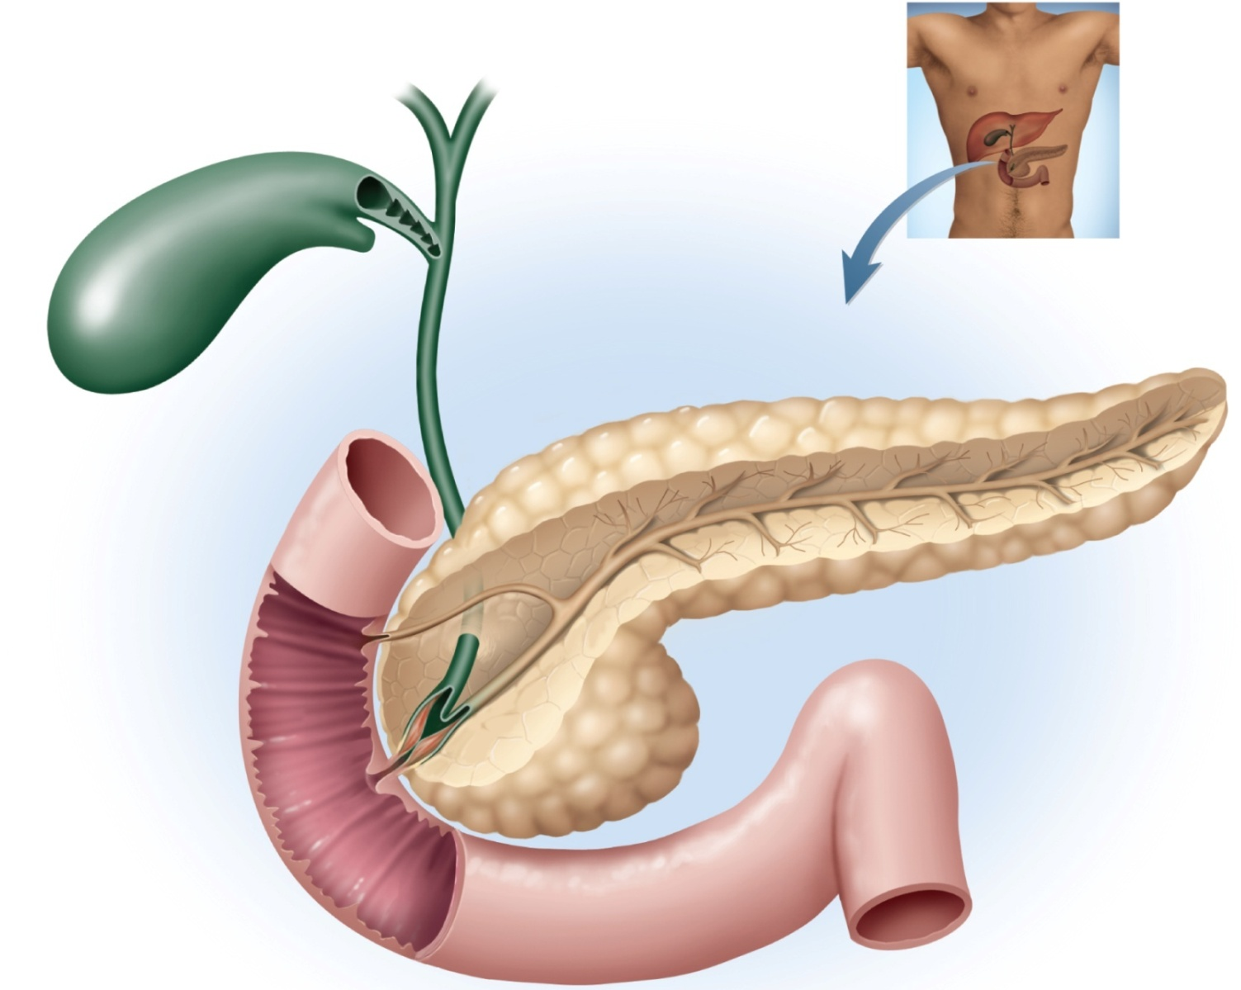
Өт қабының, ұйқы безінің және өт жолдарының жалпы анатомиясы
Copyright © The McGraw-Hill Companies, Inc. Permission required for reproduction or display.
Figure from: Saladin, Anatomy & Physiology, McGraw Hill, 2018
Gallbladder:
Hepatic ducts
Neck
Body
Head
Common hepatic duct
Cystic duct
Bile duct
Accessory
pancreatic duct
Pancreatic duct
Duodenum
Minor duodenal
papilla
Pancreas:
Tail
Body
Circular folds
Head
Hepatopancreatic
sphincter
Duodenojejunal
flexure
Major duodenal
papilla
Hepatopancreatic
ampulla
Jejunum
Figure 25.21

Slide 41
Секрецияны реттеу
Ұйқы безінің ұйқы безінің шырыны мен өтінің шығуына негізінен үш тітіркендіргіш жауап береді
  ацетилхолин (ACh) - кезбе және ішек нервтерінен
  асцинаны асқазанды бақылаудың цефалиялық кезеңінде тамақ жұтылмай тұрып-ақ олардың ферменттерін бөліп шығаруды ынталандырады
  ферменттер ацини мен түтіктерде химия ұлтабарға енгенше қалады
  холецистокинин (ЦКК) - майдың ішекке келуіне жауап ретінде он екі елі ішектің шырышты қабатынан бөлінеді
  ферменттер бөлу үшін панкреатиялық акиниді ынталандырады
  өт қабын қатты ынталандырады
  өт қабының жиырылуын және гепатопанкреатикалық сфинктердің релаксациясын тудырады, бұл он екі елі ішекке өт шығарады.
  секретин - асқазаннан шыққан қышқыл химияға жауап ретінде он екі елі ішектен бөлінеді
  натрий гидрокарбонатын көп бөлу үшін бауырдың және ұйқы безінің арналарын ынталандырады
  рН-ны ұйқы безі мен ішектің ас қорыту ферменттерінің деңгейіне дейін көтеру

Slide 42
... Фрэнк өзін бақытсыз сезінді. «Мен шынымен де аш емеспін. Мүмкін бұл диетаның өзгеруі болған шығар, бірақ менде үнемі ішім ауырып, мен жоқ кезде көп тамақ жемейтінмін.
«Ал, біз не болғанын білгенше, біз сізге ерекше қамқорлық жасауымыз керек. Мен бәрі жақсы болатынына сенімдімін ». Келесі күні таңертең дабыл қағылып, түнгі ұйқыдан кейін Фрэнк өзін сергек сезінді.
«Стейси не болды? Сіз елес көрген сияқтысыз »деп жауап берді.
Стейси оған қалтасының айнасын өзі көруі үшін алып келді. «Глюкозаға төзімділік тестін ұмытыңыз. Менің ойымша, біз қазір жедел жәрдемге баруымыз керек ».
Доктор Смитерс Фрэнктің көзіне қарады. «Бұл сіздің келгеніңіз жақсы болды, өйткені медициналық курстың бірінші курс студенті де сіздің сарғайғаныңызды көре алды».
Стейси мазасыз көрінді. «Бұл нені білдіреді? Ол жақсы бола ма? »Деп сұрады. - Жақсы, бұл бірнеше түрлі мағынаны білдіруі мүмкін, - деп жауап берді дәрігер, - сондықтан сенімді болу үшін бірнеше тексеруден өткізуге тура келеді ».

Slide 43
ТЕКСЕРУ
Сұрақтар
1. Фрэнк қандай жаңа физикалық белгілер немесе белгілер ұсынады?
2. Дәрігер Фрэнктің көзінен сарғаюды көрсететін нені көреді? Фрэнктің сарғаюына қандай молекула жауап береді?
Al-Farabi Kazakh National University
Higher School of Medicine

Slide 44
ТЕКСЕРУ
Сұрақтар
1. берілген схемалар тізіміндегі ең жақсы таңдауды 1-диаграммаға толтырыңыз.
2. Франктың сарғаюының мүмкін себептерін ұсыну үшін 1-диаграмманы пайдаланыңыз.
3.Сіздің ойыңызша, Фрэнктің сарғаюы іссапар алдында таңертең байқалған қандағы глюкозаның жоғары деңгейімен байланысты ма? Неге?
4. Фрэнктің сарғыш көрінісін түсіндіру үшін диагноз қойғыңыз келе ме? Кез-келген диагнозды анықтау немесе растау үшін қандай сынақтарды жүргізер едіңіз?
Al-Farabi Kazakh National University
Higher School of Medicine

Slide 45
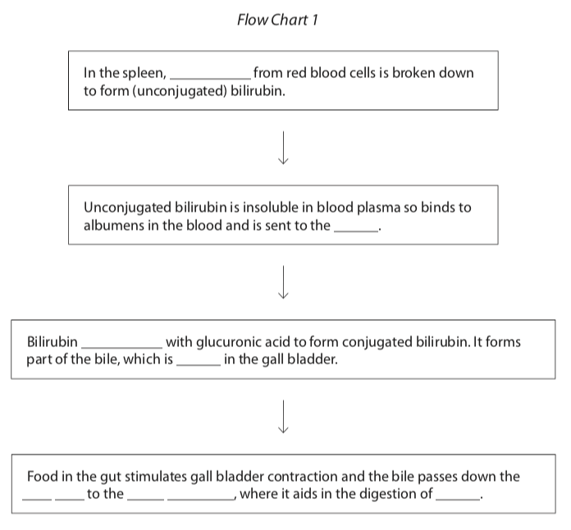
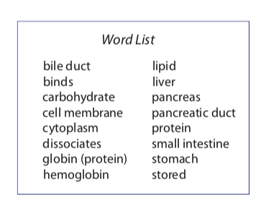
ТЕКСЕРУ
Al-Farabi Kazakh National University
Higher School of Medicine

Slide 46
Бауырдың жалпы анатомиясы
Төрт бөлік - оң, сол, квадрат және каудат
    falciform байламы бауырды сол және оң жақ бөліктерге бөледі
    бауырды диафрагмадан ажырататын мезентерия(брыжейка)
    дөңгелек байлам (ligamentum teres) - кіндік тамырының талшықты қалдықтары
төменгі көріністен, өт қабының жанындағы төртбұрышты төртбұршақ және артқы жағындағы құйрық тәрізді каудат лобы
  porta hepatis - бұл лобтар арасындағы тұрақты емес тесік
  бауыр порталының және дұрыс бауыр артериясының кіру нүктесі
  өт жолдары үшін шығу нүктесі
  барлығы аз оментуммен саяхаттайды
өт қабы - оң және төртбұршақ бүршіктері арасында
диафрагмаға жабысатын жоғарғы бетіндегі жалаңаш аймақ

Slide 47
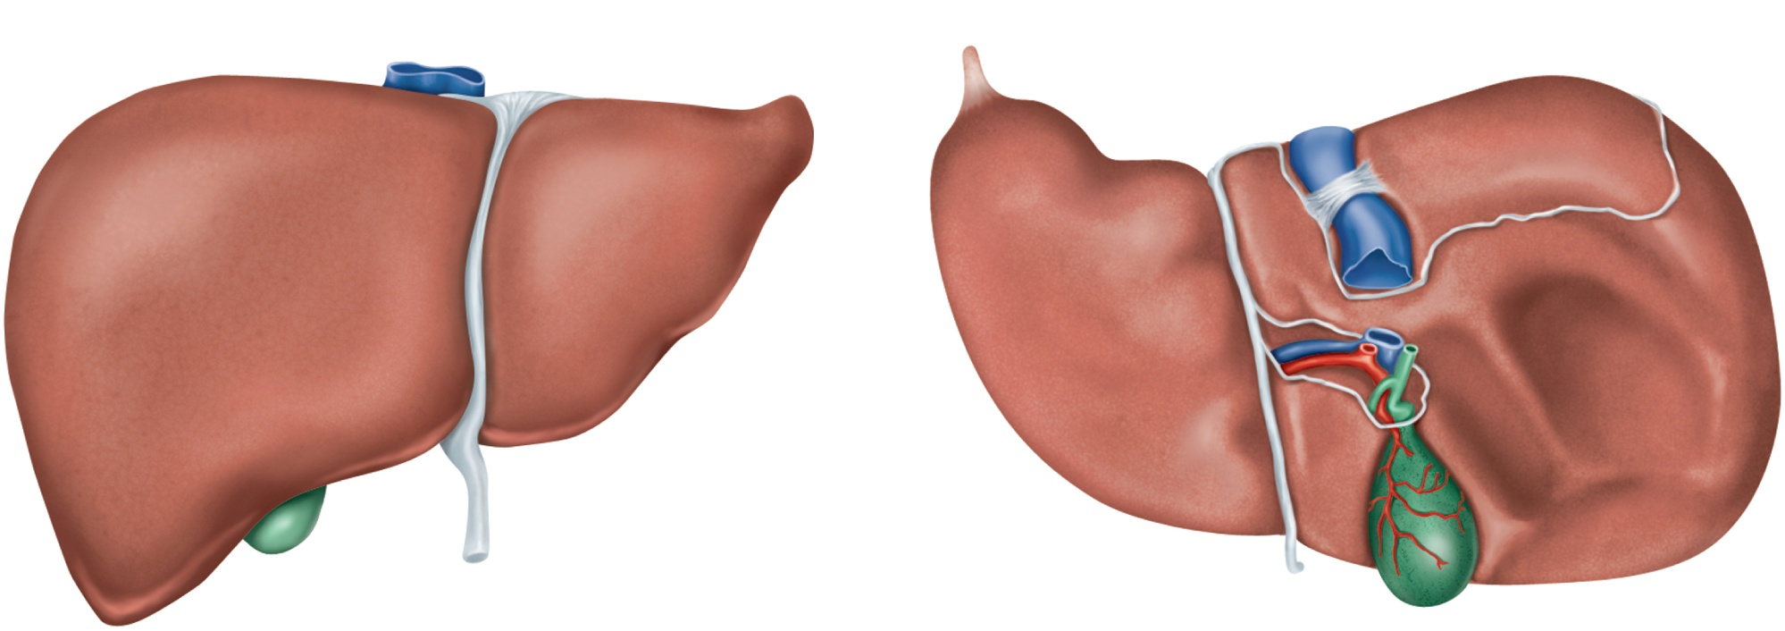
Бауырдың жалпы анатомиясы
Copyright © The McGraw-Hill Companies, Inc. Permission required for reproduction or display.
Figure from: Saladin, Anatomy & Physiology, McGraw Hill, 2018
Inferior vena cava
Bare area
Right lobe
Caudate lobe
Posterior
Left lobe
Falciform
ligament
Round ligament
Porta hepatis:
Hepatic portal vein
Proper hepatic artery
Common hepatic
duct
Anterior
Quadrate lobe
Gallbladder
Right lobe
(b) Anterior view
(c) Inferior view
Figure 25.19 b-c

Slide 48
Гепатоциттердің қызметі
Тамақ ішкеннен соң, гепатоциттер қаннан метаболизмге немесе сақтауға арналған глюкоза, амин қышқылдары, темір, витаминдер және басқа қоректік заттарды сіңіреді.
гормондар, токсиндер, өт пигменттері және есірткіні төмендетеді және жойып отырады
қанға бөледі:
альбумин, липопротеидтер, ұю факторлары, ангиотензиноген және басқа өнімдер
тамақ арасында гепатоциттер гликогенді бұзады және глюкозаны қанға бөледі

Slide 49
Бауырдың микроскопиялық анатомиясы
бауыр лобулалары сирек дәнекер тінінің стромасымен бөлінеді
үш және одан да көп лобулалар түйісетін үшбұрышты жерлерде көрінетін екі тамырлы бауыр триадасы және өт өзегі
- Өзіндік бауыр артериясының кіші тармағы
- бауыр порталының венасының кіші тармағы
екеуі де ішектен қоректік веноздық қан қоспасын алатын синусоидтарды, ал целиак діңінен жаңа оттегімен қаныққан артериялық қанмен қамтамасыз етеді.
синусоидтар арқылы сүзгеннен кейін қан орталық венада жиналады
ақырында оң және сол жақ бауыр тамырларына ағып кетеді
бауырды жоғарғы жағында қалдырыңыз және дереу төменгі қуыс венаға ағыңыз

Slide 50
Бауырдың микроскопиялық анатомиясы
өт каналикулалары
триадалардың түтікшелері
оң және сол жақ бауыр жолдары
қарапайым бауыр түтігі
кистикалық канал
өт жолдары
аз ұлпа арқылы ұлтабарға қарай түседі
өт түтігі ұйқы безі түтігіне қосылады
гепатопанкреатикалық ампула
ұлтабар қабырғасындағы негізгі он екі елі ішектің папилласы
гепатопанкреатикалық сфинктер (Одди сфинктері)

Slide 51
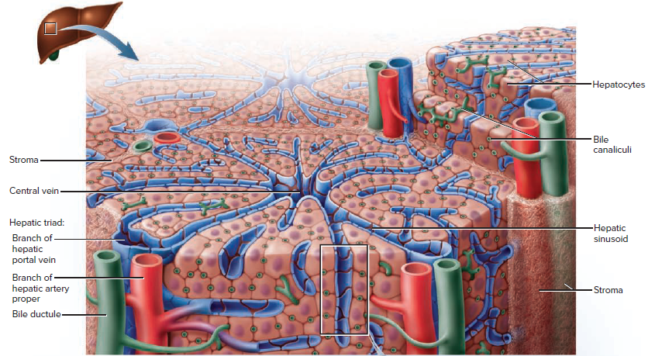
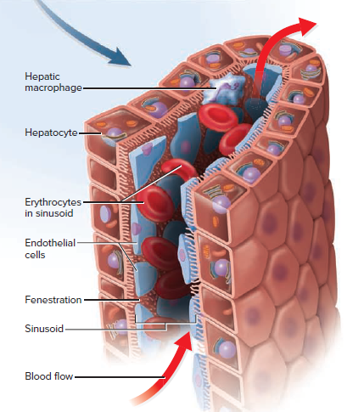

Slide 52
Өт қабы
өт қабы - бауырдың төменгі жағындағы алмұрт тәрізді қап
суды және электролиттерді сіңіру арқылы өтті 20 есе жинауға және шоғырландыруға қызмет етеді
ұзындығы шамамен 10 см
ішкі жағынан қарапайым бағаналы эпителиймен жоғары бүктелген шырышты қабықпен қапталған
бас (fundus) әдетте бауырдың төменгі шетінен сәл асып кетеді
мойын (жатыр мойны) кистозды каналға әкеледі

Slide 53
Өт
өт - құрамында минералды заттар, холестерол, бейтарап майлар, фосфолипидтер, өт пигменттері және өт қышқылдары бар сары-жасыл сұйықтық
билирубин - гемоглобиннің ыдырауынан пайда болатын пигмент
тоқ ішектегі бактериялар билирубинді уробилиногенге айналдырады
нәжістің қоңыр түсіне жауап береді
өт қышқылдары (өт тұздары) - холестериннен синтезделген стероидтер
май қышқылы мен лецитин, фосфолипид, майдың сіңуіне және сіңуіне көмектеседі
өт өте көп шоғырланған болса, өт тастары пайда болуы мүмкін
өт өт қабына алдымен өт өзегін толтырып, өт қабына толу арқылы түседі
бауыр күн сайын шамамен 500 - 1000 мл өт бөледі
Өт қышқылдарының 80% -ы ішекте қайта сіңіп, бауырға оралады
гепатоциттер оларды сіңіреді және қалпына келтіреді
энтерогепатикалық қан айналымы - бұл орташа ас қорыту кезінде өт қышқылдарының бөлінуі, реабсорбциясы және бөлінуі екі немесе одан да көп рет жүреді
Өт қышқылдарының 20% -ы нәжіспен шығарылады
бұл организмдегі артық холестеринді жоюдың жалғыз әдісі
бауыр холестеролдан жаңа өт қышқылдарын синтездейді, олар нәжісте жоғалғандарды алмастырады

Slide 54
«Сарғаю деген нені білдіреді, дәрігер? Көзімнің ақтары неге сарғайып кетті? »Деп сұрады.
«Әдетте, бұл қаныңызда билирубин деп аталатын молекуланың жоғары деңгейінен болады, Фрэнк». «Мен колледжде биология мамандығы бойынша оқыдым, бірақ билирубиннің қайдан келетіні есімде жоқ».
«Сіздің қаныңызда эритроциттер немесе эритроциттер деп аталатын жасушалар бар; олардың құрамында гемоглобин бар, ол қанға қызыл түс береді. Көкбауырдағы жасушалар эритроциттерді ыдыратады және өнімдер сіздің денеңізде қайта қолданылады. Гемоглобиннің гемдік бөлігі билирубинге айналады, бұл сіздің сары түсіңізге жауап беретін молекула ».
«Мен қазір есімде, билирубин ас қорытуға қатыспайды ма?»
«Иә. Билирубин көкбауырды қанда қалдырады және суда ерімейтін болғандықтан, альбомен деп аталатын қан протеиндерімен байланысып, конъюгацияланбаған билирубин түзеді. Бұл билирубинді бауыр жасушалары қабылдайды, онда глюкурон қышқылымен қосылып конъюгацияланған билирубин түзеді. Бұл өт жолымен өт қабы мен ащы ішекке өтетін өт компоненттерінің бірі. Сіз тамақ ішкен кезде өт көпіреді және майдың қорытылуына көмектесу үшін сақталған өтті жіңішке ішекке итереді ». ішіңіздің жоғарғы сол жақ квадранты ... кешіріңіз, асқазаңыздың айналасында », - дәрігер Фрэнк пен Стейсиге жымиды.

Slide 55
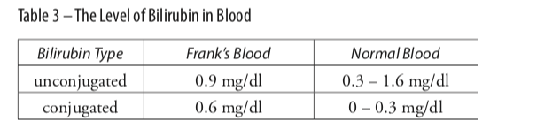
«Сонымен менің тестілерім нені көрсетеді?» «Сіздің гематокритіңіз және бауыр ферменттеріңіз қалыпты деңгейде». «Сонымен, бауырым жақсы ма?»
«Бұл ферменттер әдетте бауыр жасушаларында ғана болады және бауырда зақымданған жағдайда ғана қанда көп мөлшерде болады. Сонымен, бұл нәтижелер бауырдың зақымданбағанын көрсетеді; Бұл жақсы. Бірақ мен сіздің ішіңіздің жоғарғы сол жақ квадрантында нәзіктік бар екеніне алаңдаймын ... кешіріңіз, сіздің асқазаныңыздың айналасында », - дәрігер Фрэнк пен Стейсиге жымиды.
«Мен бұған дейін түсіндіргендей, сарғыш көрініс көбінесе қандағы билирубиннің жинақталуынан пайда болады және сіздің нәтижелеріңіз осыны растайды (3-кесте)».

Slide 56
- Тағы бір нәрсе маған қатысты, - деп жалғастырды дәрігер. «Сіздің зәріңізде уробилиноген немесе уробилин жоқ».
«Олар не?» - деп сұрады Фрэнк.
«Ішектегі бактериялар билирубинді уробилиногенге өзгертеді. Бұл уробилиногенді денеңізге қайта сіңіруге болады, ал кейбіреулері уробилинге айналады. Бұл екі молекула сіздің қаныңызда айналады және несеппен шығарылады; бұл зәрдің сабан түсін шығаратын уробилин. Сіздің зәріңіздегі осы екі молекуланың төмен деңгейі және қандағы билирубиннің мөлшері және нәжістің бозғылт түсі маған қандай да бір себептермен ішекке түсудің орнына билирубиннің сіздің денеңізде қалатынын көрсетеді ».

Slide 57
ТЕКСЕРУ
Сұрақтар
1. Конъюгацияланбаған билирубин қай жерде түзіледі? 2. Фрэнктің қанындағы конъюгацияланбаған билирубин мөлшері қалыпты шектерде ме?
3. Конъюгацияланған билирубин қай жерде түзіледі? 4. Фрэнктің қанындағы конъюгацияланған билирубин деңгейі қалыпты шектерде ме?
Al-Farabi Kazakh National University
Higher School of Medicine

Slide 58
ТЕКСЕРУ
Сұрақтар
Конъюгацияланбаған билирубин қай жерде түзіледі?
2. Фрэнктің қанындағы конъюгацияланбаған билирубин мөлшері қалыпты шектерде ме?
3. Конъюгацияланған билирубин қай жерде түзіледі?
4. Фрэнктің қанындағы конъюгацияланған билирубин деңгейі қалыпты шектерде ме?
1-диаграмма көмегімен коньюгацияланған билирубиннің жоғары деңгейінің кейбір мүмкін себептерін көрсетіңіз; есіңізде болсын, Фрэнктің бауыр ферменттері
Al-Farabi Kazakh National University
Higher School of Medicine

Slide 59
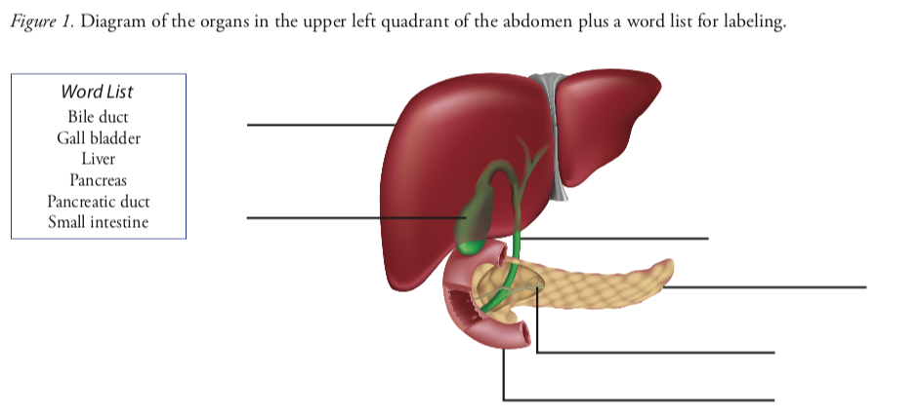
ТЕКСЕРУ
Сұрақтар
1. Фрэнк іштің жоғарғы сол жақ квадрантында ауырсынуды сезінді. Осы саладағы негізгі мүшелерді белгілеу үшін 1-суреттегі сөздер тізімін қолданыңыз.
Al-Farabi Kazakh National University
Higher School of Medicine

Slide 60
ТЕКСЕРУ
Сұрақтар
Франктың қандағы глюкозаның жоғары деңгейіне диагнозыңызды қарастырыңыз. Инсулинді қандай без бөледі?
Фрэнктің сарғаю көрінісін жасауға қандай органдар қатысады?
1-суретке қарап, осы без мен осы органдардың (7 және 8 сұрақтардың жауаптары) қандай-да бір-бірімен байланысты екендігін анықтаңыз.
Сіз Фрэнктің қанындағы глюкоза мен конъюирленген билирубиннің жоғары мөлшерін түсіндіретін себеп туралы ойлай аласыз ба?
Диагноздарыңызға түзетулер енгізгіңіз келе ме?
Al-Farabi Kazakh National University
Higher School of Medicine

Slide 61
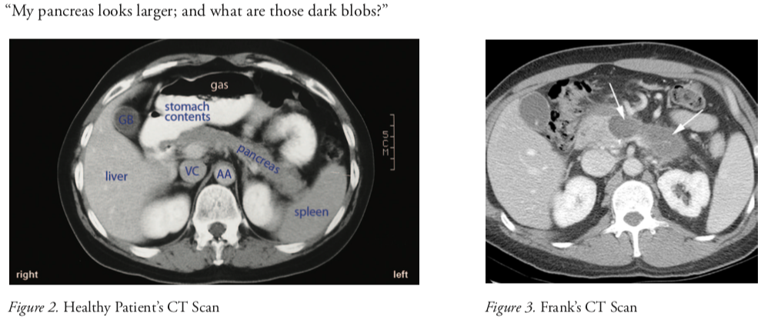

Slide 62
ТЕКСЕРУ
Сұрақтар
Фрэнк «қара бөртпелердің» кім екендігі туралы болжам жасаңыз.
3-суреттен байқағансыз, бұл «қара бөртпелер» инсулиннің бөлінуіне әсер етуі мүмкін бе?
Сіздің ойыңызша, бұл «қара бөртпелер» бауырдың конъюгацияланған билирубинді өндіруіне кедергі бола алады ма?
Фрэнктің томографиясы аш ішек пен асқазан маңында ұйқы безінің «басын» көрсетеді. Ұйқы безінің ұлғаюы өт қабының өт жолымен және аш ішекке жіберілуіне қандай әсер етеді деп ойлайсыз?
Неліктен Фрэнктің қанында билирубин деңгейі жоғарылаған?
Диагнозыңызды өзгерткіңіз келе ме?
Al-Farabi Kazakh National University
Higher School of Medicine

Slide 63
Анықтама:
Саладин, анатомия және физиология, McGraw Hill, Нью-Йорк, 2018
Ғылымда кейстерді оқытудың ұлттық орталығы. https://sciencecases.lib.buffalo.edu/

